Slide 1





Муниципальное дошкольное образовательное автономное учреждение
«Детский сад № 106 «Анютины глазки»
комбинированного вида»
г.Орска
Нравственно – патриотическое воспитание детей дошкольного возраста
Подготовила воспитатель 1КК Калимуллина Линера Шафкатовна
•

Slide 2

Чувство патриотизма многогранно по своему содержанию - это любовь к своей семье родным местам гордость, за свой народ и ощущение своей неразрывности со всем окружающим, желание сохранять приумножать богатство своего края и своей страны.
Что же такое патриотическое воспитание детей дошкольного возраста?
Патриотическое воспитание – это процесс взаимодействия педагогов и
воспитанников, формирование
направленный на развитие патриотических патриотических убеждений и устойчивых
чувств, норм
патриотического поведения.
Цель патриотического воспитания детей дошкольного возраста, в рамках
реализации ФОП ДО и ФГОС ДО –создание условий для становления основ
патриотического социализации
нравственного
сознания
воспитанников, всестороннего
возможности позитивной личностного, морально -
ребенка, его
и познавательного развития, развития инициативы и
творческих способностей, на основе соответствующих дошкольному возрасту
видов деятельности

Slide 3

Задачи патриотического воспитания дошкольников:
- формировать историческую преемственность поколений; сохранять, распространять и развивать национальную культуру;
- воспитывать бережное отношение к историческому и культурному
наследию народов России;
- расширять знания дошкольников о родном городе, развить интерес к его истории, традициям, развить эмоционально-ценностное отношение к родному дому, району, городу, краю, стране;
Прививать чувство гордости, уважения к символам Российской Федерации герба, Гимна, Флага.
Воспитывать доброжелательное отношение к окружающим, стремление
оказать помощь, поддержку другому человеку;
Формировать элементарные знания о правах человека.
Воспитывать бережное отношение к окружающей природе, результатам
труда других людей;
Воспитывать личность гражданина-патриота.

Slide 4

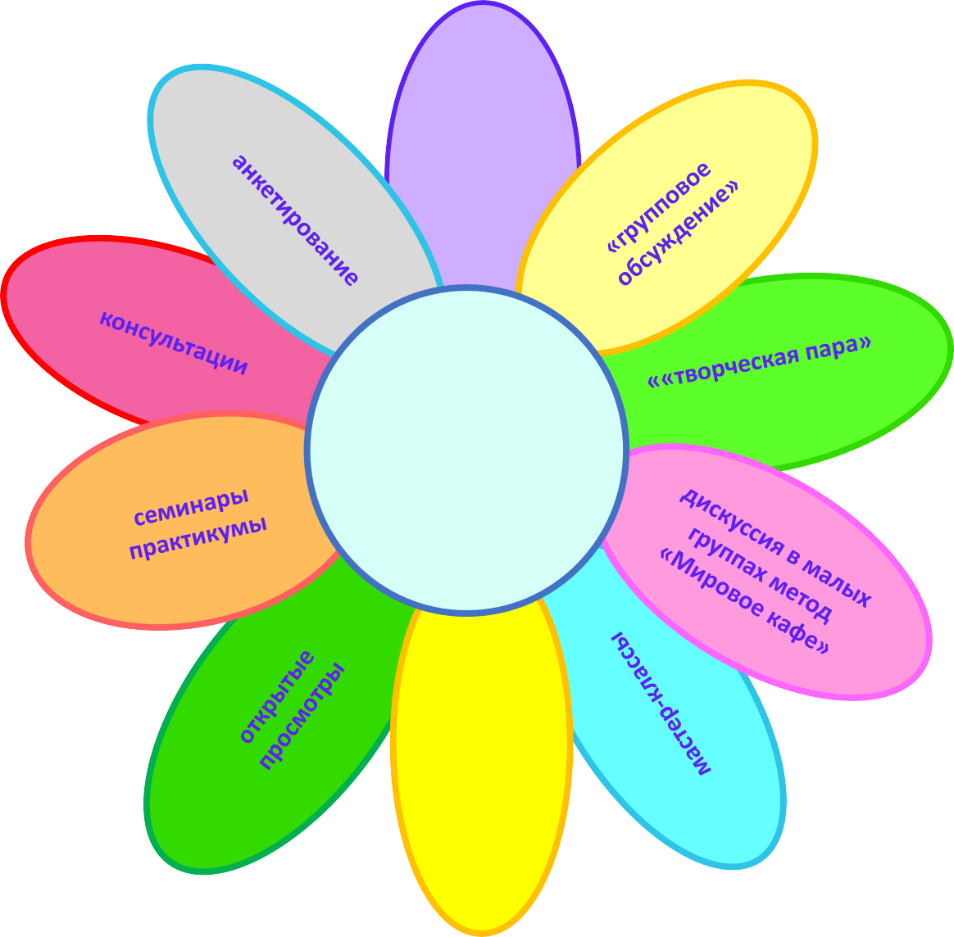

Формы, методы и педагогические технологии в работе
по нравственно-патриотическому
воспитанию
детей дошкольного возраста, с педагогами
смотры-конкурсы
ИКТ –технология

Slide 5

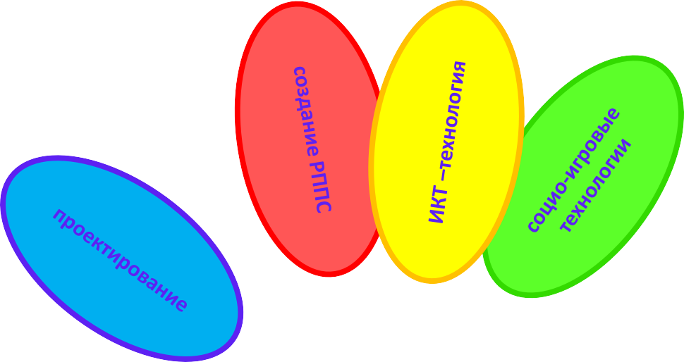
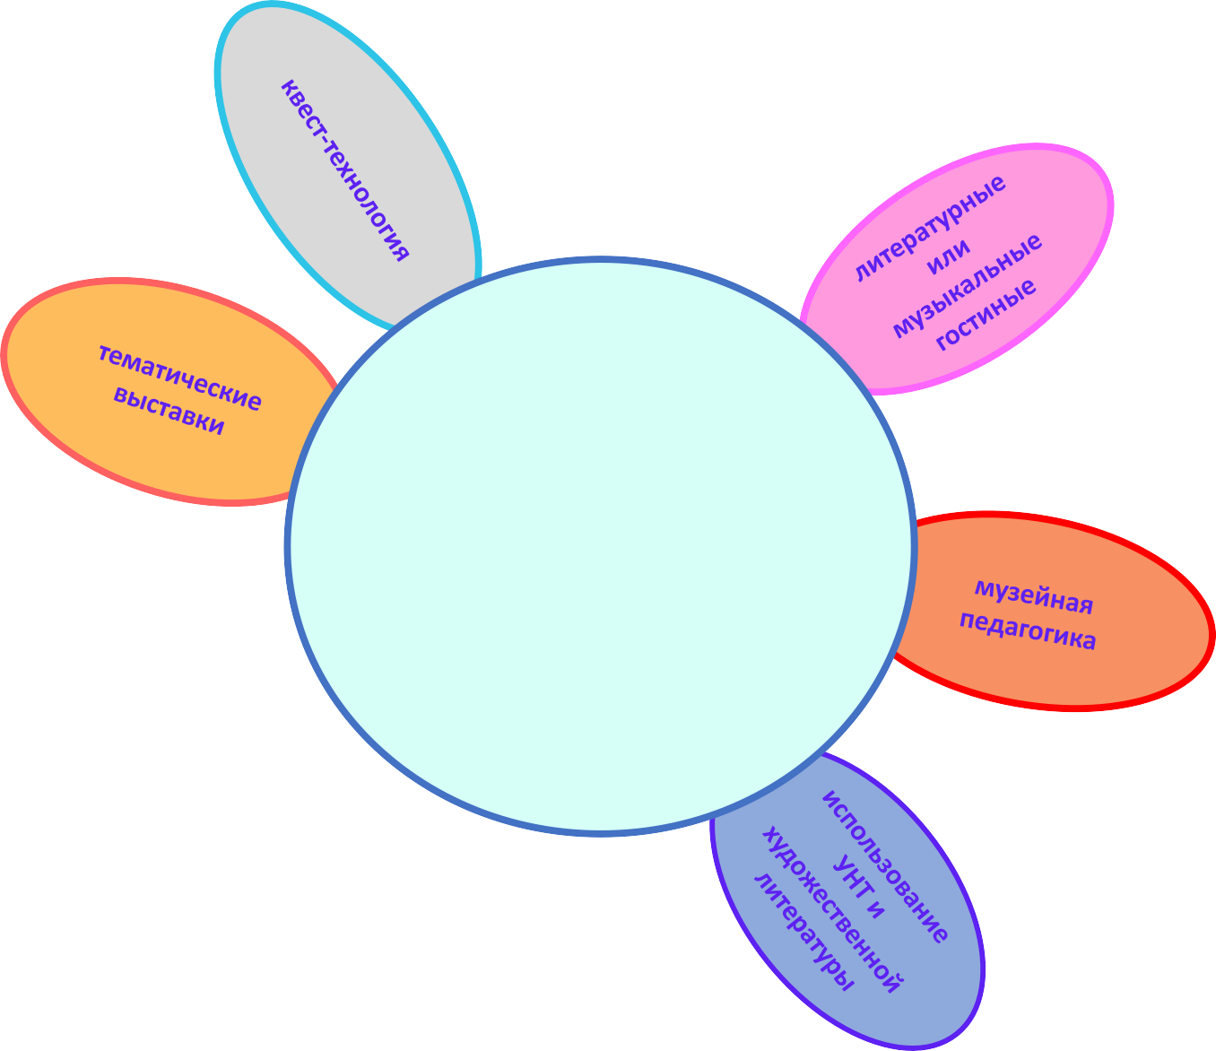





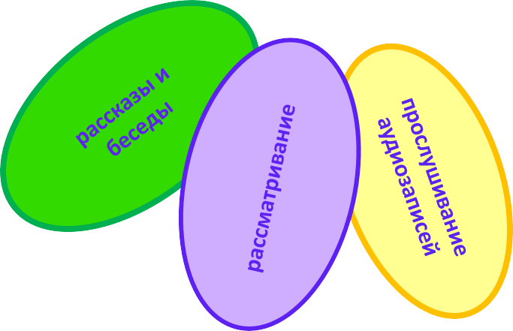
Формы, методы и педагогические технологии в работе
по нравственно-патриотическому
воспитанию
с детьми дошкольного возраста

Slide 6
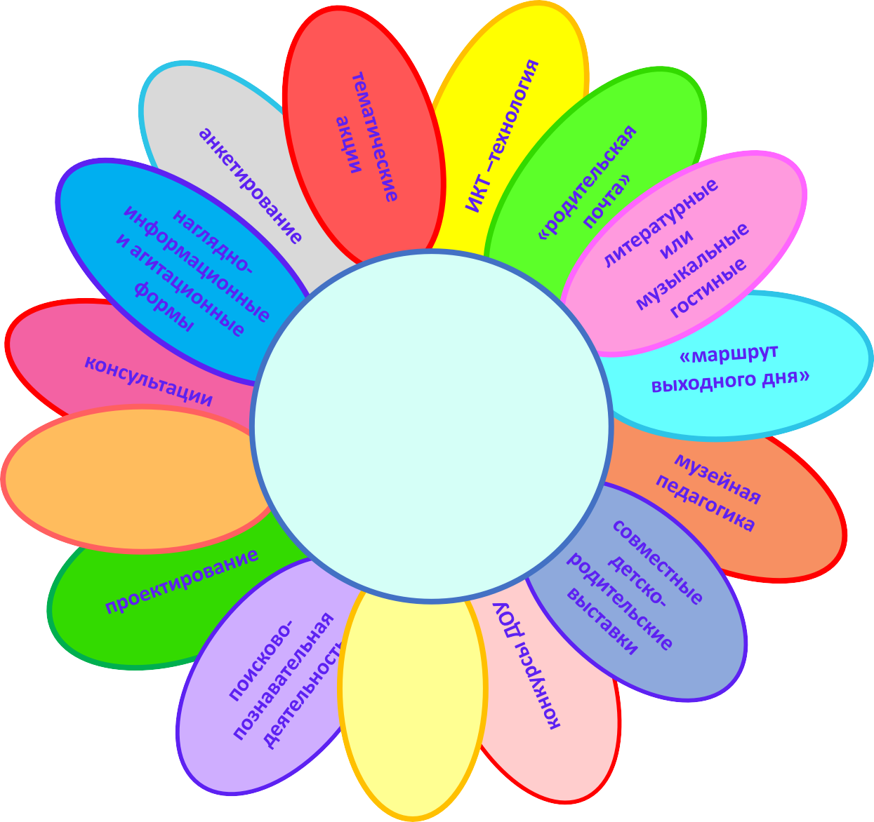
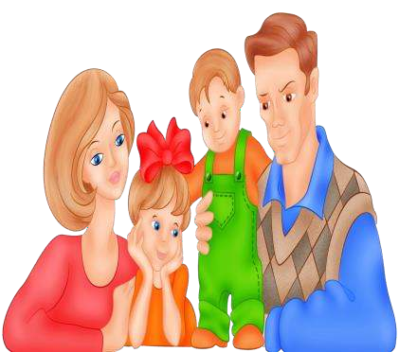
Формы, методы и педагогические технологии в работе
по нравственно-патриотическому воспитанию
детей дошкольного возраста,
с семьёй
родительские
собрания в форме КВН или круглого стола
участие в
календарных и народных праздниках

Slide 7
Организация предметно-развивающей среды.
При организации развивающей-предметно-пространственной среды следует соблюдать санитарно-гигиенические, педагогические,
эстетические требования: достаточная освещенность, целесообразность
размещения экспонатов и доступность, научность и достоверность предоставляемого материала в соответствии с возрастными
особенностями детей, эстетичность, красочность и привлекательность,
безопасность. Содержание материалов и оборудования, их размещение, должны вызвать положительные эмоции, давать возможность находить удобное место, как для коллективной, так и индивидуальной
деятельности.

Slide 8
Принципы организации патриотического центра:
Принцип информативности - наличие и многообразие дидактического и информационного материала.
Принцип стабильности и динамичности - создание центра на
длительный срок, с регулярно вносимыми изменениями, в зависимости от возрастных особенностей детей, периода обучения.
Принцип открытости возможность добавлять необходимые элементы, а так же убирать ненужные.
Принцип вариативности совмещение нескольких блоков по патриотическому воспитанию в одной зоне.
Принцип интеграции возможность использования материала во время образовательной деятельности в других областях.

Slide 9
Направления нравственно-патриотического воспитания в ДОУ во всех возрастных группах:
«Семья», «Детский сад», «Родной город», «Родной край»,
«Страна, ее столица, символика»,
«Знакомство с трудом взрослых»,
«Воспитание любви и уважения к защитникам Отечества»,
«Правила, по которым мы живём»,
«Народная культура и традиции»:

Slide 10
Младшая группа:
«Семья», «Детский сад»:
- тематический альбом «Моя семья»; с иллюстрациями, фотографиями, картинками, которые отображают семью, родителей, их любовь и заботу к детям, взаимное уважение и поддержку, совместные игры, выполнение обязанностей по дому;
- дидактические игры по теме «Взрослые люди» (родовые характеристики, профессии близких людей, действия, внешний вид);
- тематический альбом с иллюстрациями и картинками простого и
многопланового сюжета по теме «Наш детский сад», «Ребенок и
его сверстники» (девочки и мальчики, игры, дети в разных ситуациях);
- предметные картинки (игрушки, посуда, одежда);

Slide 11
«Родной город»:
- тематический альбом «Мой родной город» с фотографиями, открытками родного
города;
- фотографии, иллюстрации по теме «Дом, в котором ты живёшь (архитектурные
строения, различающиеся по размеру, внешнему виду, назначению);
- предметные картинки (транспорт).
«Родной край»:
тематический альбом «Наш край» с фотографиями, открытками и иллюстрациями красоты и природного богатства родного края.
«Страна, ее столица, символика»:
символика государства: изображение государственного флага;
куклы (мальчик и девочка) в национальных костюмах;
тематические иллюстрации к Новому году, к 8 марта, к 23 февраля, к 9 мая.

Slide 12
«Знакомство с трудом взрослых»:
тематический альбом «Детям о профессиях»;
предметные картинки (игрушки, посуда, одежда, транспорт);
д/игры: «Подбери предметы», «Что нужно для работы», «Что лишнее?».
«Правила, по которым мы живём»:
тематический альбом с иллюстрациями по теме «Ребенок и его сверстники»
(девочки и мальчики, игры, дети в разных ситуациях, занятия и т. д.);
игрушки и тематические альбомы с иллюстрациями, показывающими ярко выраженные эмоциональные состояния взрослых детей(смех, слезы, радость);
- тематический альбом с иллюстрациями, дидактические игры, книги,
рассказывающие о правилах поведения в общественных местах, об этикете (по типу «Что такое хорошо и что такое плохо?»).

Slide 13
«Народная культура и традиции»:
- куклы из деревянных чурбачков, предметы народного декоративно- прикладного искусства
(матрешки, дымковские игрушки; городецкая роспись);
- игрушки забавы: юла, неваляшка, стучалка, "мякиши" на различные темы.

Slide 14
Средняя группа:
«Семья», «Детский сад»:
тематический альбом «Моя семья»; с иллюстрациями, фотографиями, картинками, которые отображают семью, родителей, их любовь и заботу к детям, взаимное
уважение и поддержку, совместные игры, выполнение обязанностей по дому;
дидактические игры по теме «Взрослые люди» (родовые характеристики, профессии близких людей, действия, внешний вид;
тематический альбом с иллюстрациями, картинками простого и многопланового
сюжета по теме «Наш детский сад», «Ребенок и его сверстники» (девочки и мальчики,
игры, дети в разных ситуациях);
информация о семейных праздниках и традициях;
предметные картинки (игрушки, посуда, одежда);
дидактические игры «Разложи картинки», «Найди дорожку к детскому
саду», «Какой игрушки не хватает», «Мальчики и девочки», «Одень
куклу», «в гостях у куклы Антоши», «Маленькие помощники», «Найди сходства».

Slide 15
«Родной город»:
- тематический альбом «Мой родной город» с фотографиями, открытками
родного города;
фотографии, иллюстрации по теме «Дом, в котором ты живёшь (архитектурные
строения, различающиеся по размеру, внешнему виду, строительному материалу,
назначению);
предметные картинки (транспорт)
объёмные макеты — города, района, своего детского сада;
сувениры;
-д/игры: «Мой город», «Транспорт», «Здания».
«Родной край»:
- тематический альбом «Наш край» с фотографиями, открытками и иллюстрациями красоты и природного богатства родного края;
тематический альбом с изображением достопримечательностям города, памятников архитектуры, современных зданий родного края;
флоры и фауны, транспорта, архитектуры, профессиям жителей;
тематический альбом об истории возникновения города;
фотографии, открытки, сувениры.

Slide 16
«Страна, ее столица, символика»:
символика государства: изображение государственного флага (флаг России может быть представлен как иллюстрация, как трёхцветное полотно или в виде сувенирного флажка;
портрет президента;
куклы (мальчик и девочка) в национальных костюмах;
тематически альбом с иллюстрациями на тему «Столица моей страны»;
д/игра «Наша родина»;
тематические альбомы с иллюстрациями животных наших лесов, природы в
разное время года, деревья, цветы;
тематические альбомы с иллюстрациями и фотографиям народных и государственных праздников;
тематические иллюстрации к Новому году, к 8 марта, к 23 февраля, к 9 мая.
«Знакомство с трудом взрослых»:
тематический альбом «Детям о профессиях»;
предметные картинки (игрушки, посуда, одежда, транспорт);
- д/игры: «Подбери предметы», «Назови профессию и подбери
предметы», «Что нужно для работы», «Что лишнее?».

Slide 17
«Правила, по которым мы живём»:
-тематические альбомы с иллюстрациями по теме «Ребенок и его сверстники»
(девочки и мальчики, игры, дети в разных ситуациях, занятия и т. д.);
игрушки и тематические альбомы с иллюстрациями, пиктограммами,
показывающими ярко выраженные эмоциональные состояния взрослых детей
и животных (смех, слезы, радость и т.д.)
тематические папки с иллюстрациями, дидактические игры, книги,
рассказывающие о правилах поведения в общественных местах, об этикете
(по типу «Что такое хорошо, что такое плохо?»).
«Народная культура и традиции»:
куклы из деревянных чурбачков,
предметы народного декоративно- прикладного искусства
(матрешки, дымковские игрушки, городецкая роспись, гжель, хохлома);
- игрушки забавы: юла, неваляшка, стучалка, «мякиши» на различные темы;
- макеты русской избы, комната-горница, крестьянское подворье;
- куклы в национальных костюмах;
- дидактические игры;
- художественная литература: песенки, потешки, сказки и т. д..

Slide 18
Старшая и подготовительная группы:
«Семья», «Детский сад»:
тематический альбом «Моя семья»; с иллюстрациями, фотографиями и сюжетными картинками, которые отображают семью, родителей, их любовь и заботу к детям, взаимное уважение и поддержку, совместные игры, выполнение обязанностей по дому;
дидактические игры по теме «Взрослые люди» (родовые характеристики,
профессии близких людей, действия, внешний вид;
тематический альбом с иллюстрациями, картинками простого и многопланового сюжета по теме «Наш детский сад», «Ребенок и его сверстники» (девочки и
мальчики, игры, дети в разных ситуациях);
информация о семейных праздниках и традициях;
Лепбук «Знакомьтесь – это Я!», альбом с семейными фотографиями изготовленные детьми и родителями;
поделки: «Генеалогическое дерево моего рода», «Герб нашей семьи»,
«Наши маленькие любимцы»;
схемы рассказов «Расскажи о себе».

Slide 19
«Родной город»:
- тематический альбом «Мой родной город» с фотографиями, открытками
родного города;
фотографии, иллюстрации по теме «Дом, в котором ты живёшь (архитектурные
строения, различающиеся по размеру, внешнему виду, строительному материалу, назначению);
фотографии, иллюстрации о местах отдыха, магазинов, поликлиники, больниц,
кинотеатров, кафе, библиотеки, музей, театры, парки;
план – схема дороги в детский сад, из детского сада домой;
тематический альбом «Выдающиеся горожане», «Традиции городской жизни»;
карта города;
тематические альбомы: «Город во время Великой Отечественной войны»,
«Наука и образование в нашем городе», «Спортивные достижения»;
открытки и сувениры с изображением достопримечательностями нашего города.

Slide 20
«Родной край»:
- карта и герб Красноярского края;
- тематические альбомы «Наш край» с фотографиями, открытками и иллюстрациями красоты и природного богатства родного края;
«Флора и фауна Красноярского края»;
«Природные достопримечательности: «Роев ручей», «Бобровый лог»,
«Торгашенская лестница», «Заповедник «Столбы» и т.д.;
«Красная книга Красноярского края»;
«Гордость края – его люди»;
- «Быт традиции костюмы промыслы коренных жителей Красноярского
края»;
- «Фольклором народов севера» (сказки, приметы),
национальной одежде;
- изделия народных промыслов.
загадки пословицы,

Slide 21
«Страна, ее столица, символика»:
символика государства: изображение государственного флага (флаг России может быть представлен как иллюстрация, как трёхцветное полотно или в виде сувенирного флажка;
портрет президента;
гимн России;
карта страны;
атласы с иллюстрациями природных зон, животного и растительного мира различных областей;
глобус;
куклы (мальчик и девочка) в национальных костюмах;
тематический альбом о защитниках Родины, начиная с исторических времён (баллады, сказки, картины) до наших дней;
дидактические игры с патриотической тематикой.
«Знакомство с трудом взрослых»:
- тематические альбомы: «Детям о профессиях» «Кем быть» «Профессии»
«Инструменты»;
- настольно-печатные игры соответствующей тематике
- дидактические игры.

Slide 22
«Правила, по которым мы живём»:
тематические альбомы с иллюстрациями по теме «Ребенок и его сверстники»,
«О правилах поведения в общественных местах», «Что такое этикет?»,
«Один дома», «Правила пожарной безопасности» и т.д.
дидактические игры, книги;
схема «Правила поведения в группе детского сада», «Правила поведения за
столом» и т.д..
«Народная культура и традиции»:
макеты русской избы, комната-горница, крестьянское подворье;
куклы в национальных костюмах;
тематические альбомы: «Национальная одежда народов России»,
«Традиции национального костюма», «Народные промыслы России»,
«Уклад жизни на Руси (праздники, обряды)», «Народный календарь»,
«Русская игрушка», «Народные праздники».
- дидактические игры;
художественная литература: былины,сказки, пословицы, поговорки, приметы и т. д..

Slide 23
Вся развивающая предметно - пространственная среда групповой комнаты ДОУ, должна быть направлена на решение задач нравственно-патриотического
воспитания детей дошкольного возраста:
-в центре художественно - эстетической деятельности:
тематические альбомы и
образцы декоративно – прикладного творчества;
в центре музыкально-театрализованной деятельности: русские народные музыкальные инструменты;
костюмы и т.д.;
в центре речевого развития:
русские народные сказки, былины, малые фольклорные формы (потешки колыбельные и пр.), оформляются тематические выставки;
в центре поисково – познавательной деятельности:
альбомы, фотографии, схемы, макеты, иллюстрации, магнитная доска, как для самостоятельной работы, так и для занятий со взрослыми;
- в центре физического развития:
инвентарь и атрибуты к народным подвижным играм;
-игровая среда наполнена сюжетно-ролевыми играми, способствующими обогащению представлений воспитанников о разных профессиях.

Slide 24
Патриотизм – это любовь и преданность Отечеству.
Именно чувство любви к своему городу, краю, восхищение своей народной культурой,
интерес к национальным традициям
- это и есть начало патриотизма.

Slide 25
Спасибо за внимание!!!

